Slide 1
บทที่ 3 อาร์เรย์ (Array)

Slide 2
บทที่ 3 อาร์เรย์ (Array)
รู้จักกับอาร์เรย์ (Array)
อาร์เรย์ 1 มิติ
อาร์เรย์หลายมิติ
การอ้างอิงข้อมูลในหน่วยความจำ
สรุปเนื้อหาบทที่ 3

Slide 3
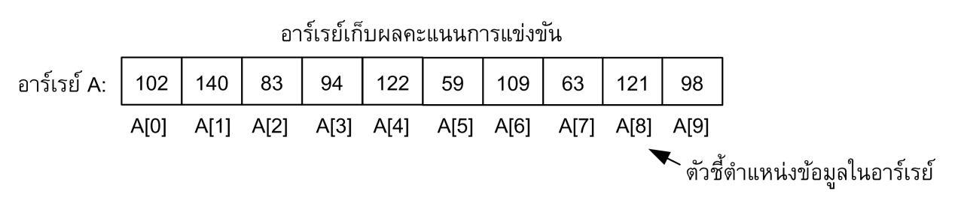
รู้จักกับอาร์เรย์ (Array)
อาร์เรย์ เป็นโครงสร้างข้อมูลที่นำเซลล์ข้อมูล (Data cell) มาเรียงต่อกันเป็นกลุ่มข้อมูล
ข้อมูลแต่ละเซลล์ในอาร์เรย์จะมีชนิดข้อมูลพื้นฐาน (integer, float, double,…) เป็นชนิดข้อมูลเดียวกันทั้งกลุ่ม
กำหนดขนาดของอาร์เรย์หรือจำนวนเซลล์ข้อมูลที่จะจัดเก็บก่อนที่จะนำไปใช้งาน
การเข้าถึงตำแหน่งเซลล์ข้อมูลในอาร์เรย์จะใช้ตัวแปรที่ทำหน้าเป็นตัวชี้ตำแหน่งข้อมูล (Index) ในอาร์เรย์

Slide 4
รู้จักกับอาร์เรย์ (Array)
เข้าถึงข้อมูลในอาร์เรย์
Java & C
arrayName[Index]
โดยที่ arrayName เป็นชื่อของอาร์เรย์
Index เป็นตำแหน่งที่ต้องการเข้าถึงข้อมูลของอาร์เรย์
การเข้าถึงข้อมูลในอาร์เรย์ของภาษา C และภาษา Java เก็บข้อมูลตำแหน่งที่ 0 เป็นตำแหน่งเริ่มต้นในการเก็บข้อมูลในอาร์เรย์ (Lower bound) และตำแหน่งที่ n-1 เป็นตำแหน่งสุดท้ายในเก็บข้อมูลอาร์เรย์ (Upper bound)
4

Slide 5
อาร์เรย์ 1 มิติ
ประกาศอาร์เรย์ 1 มิติ แบบมีขนาดเท่าจำนวนข้อมูลที่ต้องการจัดเก็บ
Java & C
dataType arrayName[ ] = {value₀, value₁, . . . , value_{n}}
โดยที่ dataType เป็นชนิดข้อมูลพื้นฐาน (integer, float, double,…)
arrayName เป็นชื่อของอาร์เรย์
value เป็นข้อมูลที่ต้องการจัดเก็บในอาร์เรย์

Slide 6
อาร์เรย์ 1 มิติ
ประกาศอาร์เรย์ 1 มิติ แบบมีขนาดเท่าจำนวนข้อมูลที่ต้องการจัดเก็บ
ตัวอย่างที่ 3.1 อาร์เรย์ 1 มิติแบบกำหนดจำนวนข้อมูลในอาร์เรย์ไว้ก่อน
ผลการทำงานของโปรแกรม

Slide 7
อาร์เรย์ 1 มิติ
ประกาศอาร์เรย์ 1 มิติแบบกำหนดขนาดอาร์เรย์
Java
dataType arrayName[ ] = new dataType[sizeofArray]
C
dataType arrayName[sizeofArray]
โดยที่ dataType เป็นชนิดข้อมูลพื้นฐาน (integer, float, double,…)
arrayName เป็นชื่อของอาร์เรย์
sizeofArray เป็นขนาดของอาร์เรย์ที่ต้องการจองพื้นที่ไว้ก่อน

Slide 8
อาร์เรย์ 1 มิติ
ประกาศอาร์เรย์ 1 มิติแบบกำหนดขนาดอาร์เรย์
ตัวอย่างที่ 3.2 อาร์เรย์ 1 มิติแบบกำหนดขนาดอาร์เรย์

Slide 9
อาร์เรย์ 1 มิติ
ประกาศอาร์เรย์ 1 มิติแบบกำหนดขนาดอาร์เรย์
ตัวอย่างที่ 3.2 (ต่อ) อาร์เรย์ 1 มิติแบบกำหนดขนาดอาร์เรย์

Slide 10
อาร์เรย์หลายมิติ
การประกาศอาร์เรย์ 2 มิติแบบกำหนดขนาดอาร์เรย์
โดยที่ dataType ชนิดข้อมูลพื้นฐาน (integer, float, double,…)
arrayName ชื่อของอาร์เรย์
sizeDimension1 ขนาดอาร์เรย์มิติที่ 1
sizeDimension2 ขนาดอาร์เรย์มิติที่ 2

Slide 11
อาร์เรย์หลายมิติ
ตัวอย่างที่ 3.3 การประกาศและใช้งานอาร์เรย์ 2 มิติ
 | Java
1 2 3 4 5 6 7 8 9 10 11 12 13 14 15 16 17 18 19 20 | public static void main(String[] args) throws IOException{ BufferedReader Stdin=new BufferedReader (new InputStreamReader(System.in)); int array[][] = new int[4][2]; for (int i=0; i<array.length; i++) { for (int j=0; j<array[i].length; j++){ System.out.print("array["+i+","+j+"]="); array[i][j] = Integer.parseInt(Stdin.readLine()); } } int total = 0; for (int i=0; i<array.length; i++) { for (int j=0; j<array[i].length; j++){ total += array[i][j]; } } System.out.println("total = " + total); }

Slide 12
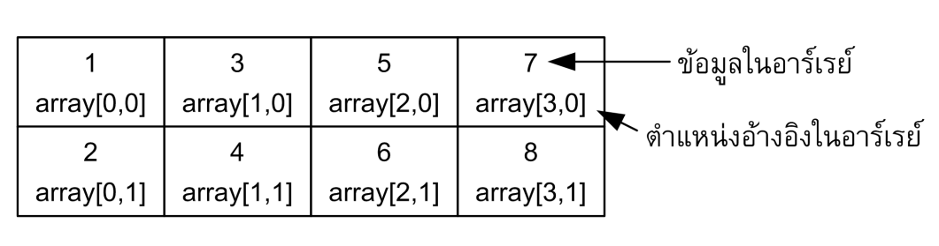
อาร์เรย์หลายมิติ
ตัวอย่างที่ 3.3 (ต่อ) การประกาศและใช้งานอาร์เรย์ 2 มิติ
 | C
1 2 3 4 5 6 7 8 9 10 11 12 13 14 15 16 17 18 19 20 | #define row 4 #define col 2 void main(){ int array[row][col]; for (int i=0; i<row; i++) { for (int j=0; j<col; j++){ printf("array[%d,%d]= ",i,j); scanf("%d",&array[i][j]); } } int total = 0; for (int i=0; i<row; i++) { for (int j=0; j<col; j++){ total += array[i][j]; } } printf("total = %d",total); }

Slide 13
การอ้างอิงข้อมูลในหน่วยความจำ
ภาษา Java จะใช้ตัวแปรที่มีชนิดเดียวกับออบเจ็กต์ (Object) ในการอ้างอิงตำแหน่งแอดเดรสในหน่วยความจำ
การอ้างอิงข้อมูลในหน่วยความจำในภาษา C จะใช้ พอร์ตเตอร์ (Pointer) ในการอ้างอิงตำแหน่งแอดเดรสที่เก็บข้อมูลในหน่วยความจำ

Slide 14
การอ้างอิงข้อมูลในหน่วยความจำ
การอ้างอิงข้อมูลในหน่วยความจำในภาษา Java
ใช้หลักการที่เรียกว่าการนำออบเจ็กต์ที่สร้างเสร็จแล้วหรือทำงานสมบูรณ์แล้วกลับมาใช้ใหม่
ใช้ตัวดำเนินการ new ในการสร้างออบเจ็กต์ใหม่
ตัวดำเนินการ new จะสร้างออบเจ็กต์ใหม่ขึ้นมาที่มีโครงสร้างและความสามารถเหมือนกับออบเจ็กต์ต้นแบบทุกประกาศ
ออบเจ็กต์ที่สร้างขึ้นใหม่นี้จะถูกจัดเก็บไว้ภายในหน่วยความจำ และจะอ้างอิงตำแหน่งแอดเดรสออบเจ็กต์ที่สร้างขึ้นใหม่นี้ด้วยตัวแปร

Slide 15
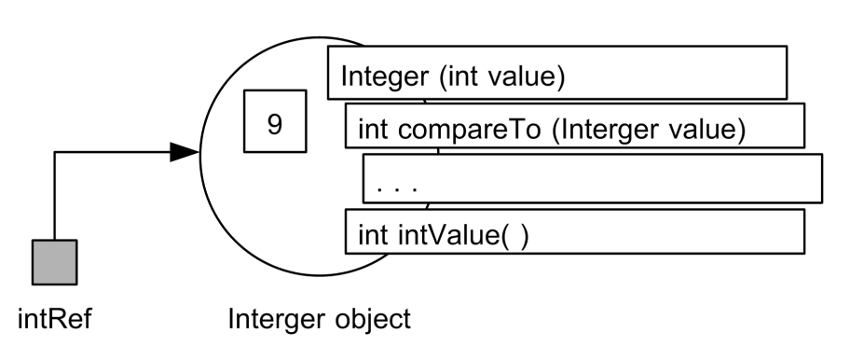
การอ้างอิงข้อมูลในหน่วยความจำ
การอ้างอิงข้อมูลในหน่วยความจำในภาษา Java
ตัวอย่างที่ 3.4 การสร้างออบเจ็กต์ใหม่ในภาษา Java

Slide 16
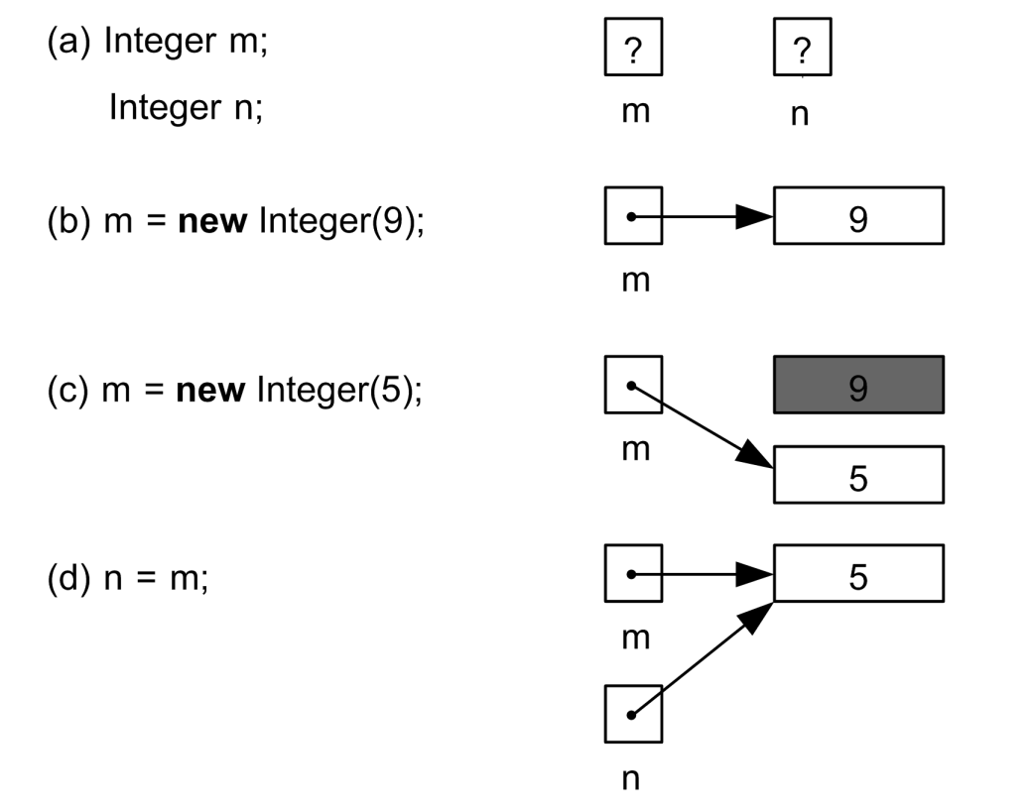
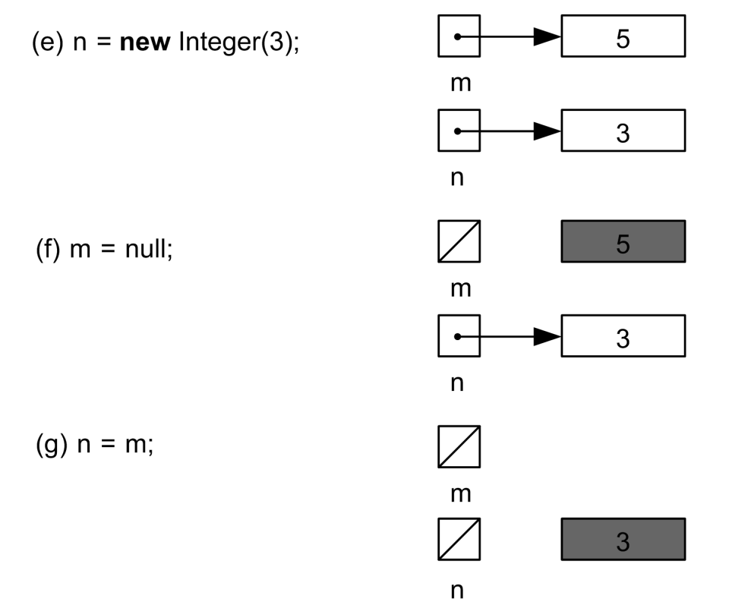
การอ้างอิงข้อมูลในหน่วยความจำ
การอ้างอิงข้อมูลในหน่วยความจำในภาษา Java
ตัวอย่างที่ 3.5 การสร้างออบเจ็กต์และการอ้างอิงออบเจ็กต์ในภาษา Java

Slide 17
การอ้างอิงข้อมูลในหน่วยความจำ
การอ้างอิงข้อมูลในหน่วยความจำในภาษา C
รูปแบบการเก็บข้อมูลตัวแปรที่ประกาศใช้งานในภาษา C มีอยู่ 2 รูปแบบคือ ตัวแปรที่ใช้อ้างอิงแอดเดรส (Address) และตัวแปรเก็บข้อมูล (Value) ตัวอย่างเช่น
ตัวแปร i มีชนิดข้อมูลเป็น Integer มีหน้าที่เก็บข้อมูล
ตัวแปร *ai เป็นตัวแปรแบบพอร์ตเตอร์ (Pointer) ใช้ในการอ้างอิงแอดเดรสภายในหน่วยความจำ

Slide 18
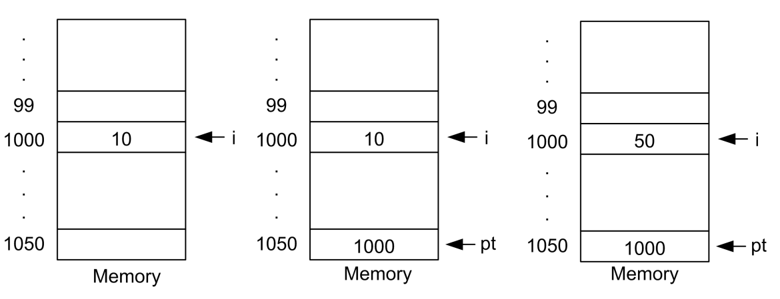
การอ้างอิงข้อมูลในหน่วยความจำ
การอ้างอิงข้อมูลในหน่วยความจำในภาษา C
ตัวอย่างที่ 3.6 การใช้งานตัวแปรเก็บข้อมูล และแบบพอร์ตเตอร์ของภาษา C
1 2 3 4 5 6 7 | main(){ int i; int *ia; i = 10; ia = &i; *ia = 50; }
แสดงการอ้างอิงหน่วยความจำด้วยตัวแปรแบบพอร์ตเตอร์ในภาษา C

Slide 19
สรุปเนื้อหาบทที่ 3
อาร์เรย์เป็นเครื่องมือพื้นฐานที่ใช้ในการพัฒนาการเก็บข้อมูลแบบโครงสร้างที่ต้องจองพื้นใช้งานก่อนใช้งานเสมอ และไม่สามารถเพิ่มหรือลดขนาดอาร์เรย์ได้อัตโนมัติ
การอ้างอิงข้อมูลในหน่วยความจำเป็นส่วนที่สำคัญเพื่อใช้ในการเข้าถึงข้อมูลที่ถูกเก็บไว้ในหน่วยความจำ

